Slide 1
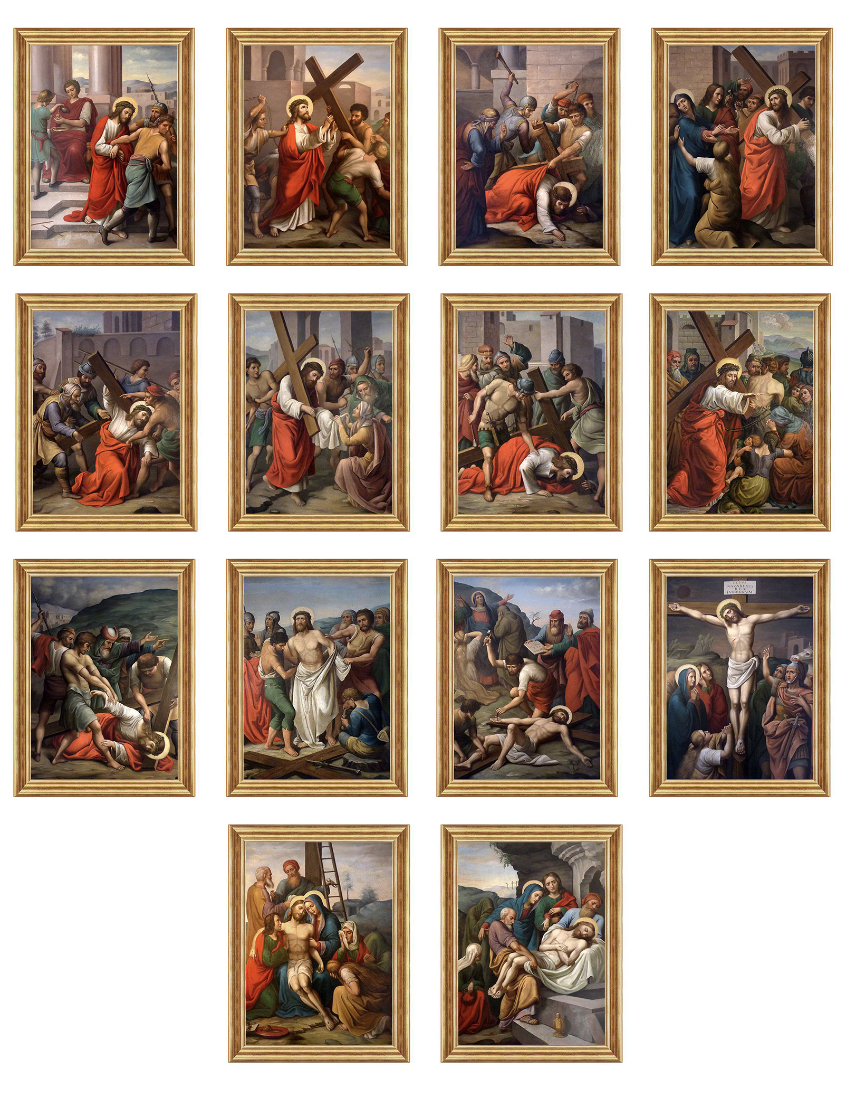
Stacja I
Pan Jezus na śmierć skazany.
„Piłat usiłował Go uwolnić. Żydzi jednak zawołali: «Jeżeli Go uwolnisz, nie jesteś przyjacielem Cezara (…). Gdy więc Piłat usłyszał te słowa, wyprowadził Jezusa (…) i wydał Żydom, aby Go ukrzyżowano”(J 19,12.16).

Slide 2
Stacja II
Pan Jezus bierze krzyż na swoje ramiona.
„Jezus rzekł do uczniów swoich: Jeżeli ktoś chce pójść za Mną, niech się zaprze samego siebie, niech weźmie krzyż swój i niech Mnie naśladuje”(Mt 10,38).

Slide 3
Stacja III
Pan Jezus upada pod krzyżem po raz pierwszy.
„Umocnij kroki moje na ścieżkach Twoich, aby się nie chwiały moje stopy”(Ps 16,5).

Slide 4
Stacja IV
Pan Jezus spotyka swą Matkę.
„Symeon (…) rzekł do Maryi, Matki Jezusa: Oto Ten przeznaczony jest na upadek i na powstanie wielu w Izraelu, i na znak, któremu sprzeciwiać się będą. A Twoją dusze miecz przeniknie, aby na jaw wyszły zamysły serc wielu”(Łk 2,34-35).

Slide 5
Stacja V
Szymon z Cyreny pomaga nieść krzyż Jezusowi.
„Przymusili niejakiego Szymona z Cyreny, ojca Aleksandra i Rufusa, który wracając z pola, właśnie przechodził, żeby niósł krzyż Jego”(Mk 15,21-22).

Slide 6
Stacja VI
Święta Weronika ociera twarz Pana Jezusa.
„Na współczującego czekałem, ale go nie było, i na pocieszających, lecz ich nie znalazłem”(Ps 69,21).

Slide 7
Stacja VII
Pan Jezus upada pod krzyżem po raz drugi.
„Kiedy się chwieję, z radością się zbiegają, przeciwko Mnie schodzą się obcy, których nie znam, szarpią Mnie bez przerwy, napastują i szydzą ze Mnie, zgrzytają przeciw Mnie zębami” (Ps 35,15-16).

Slide 8
Stacja VIII
Pan Jezus pociesza płaczące niewiasty.
„Kłamiliwy wdzięk i marne jest piękno: chwalić należy niewiastę, co boi się Boga” (Prz 31,30).

Slide 9
Stacja IX
Pan Jezus upada pod krzyżem po raz trzeci.
„Złożyłem w Panu całą nadzieję; schylił się nade Mną i wysłuchał Mego wołania. Wydobył Mnie z dołu zagłady i z kałuży błota, a stopy moje postawił na skale i umocnił moje kroki”(Ps 40,2-3).

Slide 10
Stacja X
Pan Jezus z szat obnażony.
„Gdy przyszli na miejsce zwane Golgotą, to znaczy Miejscem Czaszki, dali Mu pić wino zaprawione goryczą. Skosztował, ale nie chciał pić. Gdy Go ukrzyżowali, rozdzielili między siebie Jego szaty, rzucając o nie losy”
(Mt 27,33-35).

Slide 11
Stacja XI
Pan Jezus przybity do krzyża.
„Ukrzyżowali Go i rozdzielili między siebie Jego szaty, rzucając o nie losy, co który miał zabrać. A była godzina trzecia, gdy Go ukrzyżowali (…). Razem z Nim ukrzyżowali dwóch złoczyńców, jednego po prawej, drugiego po lewej Jego stronie. Tak wypełniło się słowo Pisma: W poczet złoczyńców został zaliczony” (Mk 15,24; 27-28).

Slide 12
Stacja XII
Pan Jezus umiera na krzyżu.
„Było już około godziny szóstej i mrok ogarnął całą ziemię aż do godziny dziewiątej. Słońce się zaćmiło i zasłona przybytku rozdarła się przez środek. Wtedy Jezus zawołał donośnym głosem: Ojcze, w Twoje ręce powierzam ducha mojego. Po tych słowach wyzionął ducha” (Łk 23,44-46).

Slide 13
Stacja XIII
Pan Jezus zdjęty z krzyża.
„Idźcie, dzieci, idźcie, ja zaś sama i opuszczona zostać muszę (…). Ja z ufnością oddałam Przedwiecznemu wybawienie wasze i rozradował mię Święty miłosierdziem, jakie okaże wam prędko Przedwieczny, wasz Zbawca”(Ba 4,19-22).

Slide 14
Stacja XIV
Pan Jezus złożony do grobu.
„Pod wieczór przyszedł zamożny człowiek z Arymatei, imieniem Józef (…), udał się do Piłata i poprosił o ciało Jezusa. Wówczas Piłat kazał je wydać. Józef zabrał ciało, owinął je w czyste płótno i złożył w swoim nowym grobie, który kazał wykuć w skale. Przed wejściem do grobu zatoczył duży kamień i odszedł. Lecz Maria Magdalena i druga Maria pozostały tam, siedząc naprzeciw grobu (…). Nazajutrz (…) arcykapłani i faryzeusze (…) poszli i zabezpieczyli grób, opieczętowując kamień i stawiając straże”(Mt 27,57-66).

